Slide 1
Ценности, интересы, нормы как духовная основа личности
Евразийский национальный университет имени Л.Н. Гумилева
Лекция 6.
Мамбеталина А.С.- к.пс.н, доцент

Slide 2
Подтемы
1. Я в социальном мире. Я – концепция.
2. Ценности в жизни людей. Исследование понятия «ценность».
3. Ценности как важный психологический ресурс личности. Личностные ценности.
4. Интерес как ведущий мотив социальной деятельности.
5. Поведение и установки.
6. Нравственные основы личности.
7. Духовная социализация личности.

Slide 3
Я в социальном мире.
Совокупность индивидуального представления человека о самом себе, о своем месте в мире социума, а также социальные установки, убеждения и суждения.

Slide 4
Я – концепция.
Я – концепция – это ощущение постоянной определенности самого себя, самоотождествленности, своего Я.
Я-концепции — убеждения, с помощью которых вы определяете себя, представляют собой ваши Я-схемы.
Схемы — это шаблоны сознания, с помощью которых мы организуем наши миры.

Slide 5
У. Джемс выдвинул 2 аспекта осознания человеком самого себя
Я – содержание (совокупность качеств, умение описать себя)
Я – процесс (описание себя в данный момент)
Осознание самого себя
:

Slide 6
Источники развития и формирования Я – концепции
субъективная интерпретация обратной связи от значимых других о себе
представление о своем теле (телесное «Я»)
язык как развивающаяся способность выражать словами и формировать представления о себе и других людях
идентификация с приемлемой моделью половой роли и усвоение связанных с этой ролью стереотипов (мужчина – женщина)
практика воспитания детей в семье

Slide 7
Ценности в жизни людей. Исследование понятия «ценность».
Ценность – важность, значимость чего-либо. Предметы, явления важные для культуры, духовной жизни какого-либо народа, общества.
Понятие ценностей активно разрабатывается в философии, социологии и этике.
С.Л.Рубинштейн: «Наличие ценности есть выражение не безразличия человека по отношению к миру, возникающего из значимости различных сторон, аспектов мира для человека, для его жизни»

Slide 8
В психологии «ценность» часто определяется через:
личностный смысл
идеалы
направленность личности
ценностные отношения и ориентации
установки
нормы
Ценности в человеческой
жизни являются основой,
определяющей
направленность поведения и
значимость поступков людей

Slide 9
Классификация ценностей

Slide 10
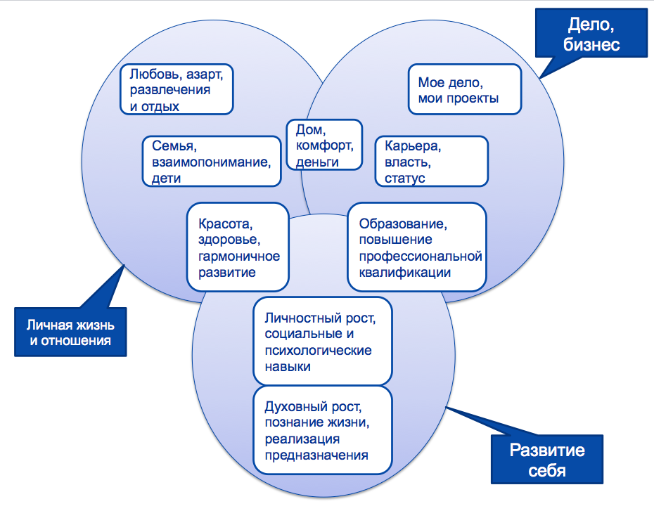
Ценности как важный психологический ресурс личности. Личностные ценности
Личные ценности - убеждения людей о жизни и приемлемом поведении. В них выражаются цели, которые движут человеком, и соответствующие способы их достижения.

Slide 11
Интерес как ведущий мотив социальной деятельности
Интерес – активное, избирательное отношение личности к определенному объекту действительности.
1. Понятие «интерес» отражает субъективно существующие отношения личности, которые проявляются в результате влияния реальных условий жизни и деятельности человека.
2. Истоки интереса лежат в общественной жизни.
3. Интерес указывает на значимый и ценный для личности предмет объективного мира, и также интерес – это предпочтение одних предметов другим, что раскрывает направленность самой личности.

Slide 12
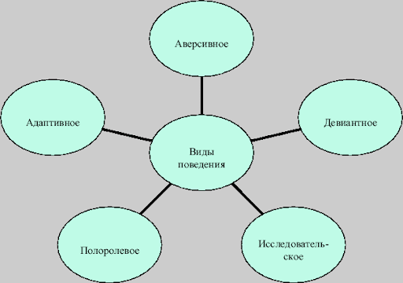
Поведение и установки
Поведение – внешняя и внутренняя активность субъекта, проявляющаяся при его взаимодействии с окружающей средой.
Поведение человека - направленные личностно или социально значимые действия, источником которых является сам человек и авторская ответственность за которые возлагается на него.

Slide 13
Факторы поведения
все внешние проявления процессов физиологических, связанных с состоянием, деятельностью и общением людей - поза, мимика, интонации и пр.
отдельные движения и жесты
действия как более крупные акты поведения, имеющие определенный смысл
поступки - еще более крупные акты, как правило, имеющие общественное, социальное значение и связанные с нормами поведения, отношениями, самооценкой и пр.

Slide 14
Установки
https://www.youtube.com/watch?v=NhlKrcBOrqM (Валерия Сергеевна Мухина «Ученый или убийца»)

Slide 15
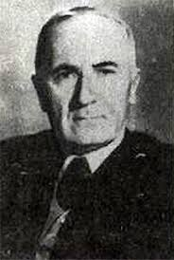
Теория установки Д.Н. Узнадзе
Концепция личности Узнадзе строится на понятии «установки», которую он считал главным психологическим образованием. Установка считается основным регулятивным механизмом поведения человека, определяя его направленность и избирательную активность.

Slide 16
Нравственные основы личности
Нравственность
Важнейшее индивидуально-личностное качество человека
Это позиция бескорыстия, самоотвержения в человеке стремления получить выгоду, один из регуляторов человеческого поведения, показатель его поступков и действий
Мораль всегда связана с особенностями развития общества, а нравственность — с её освоением, личностным принятием и дальнейшим руководством в своей деятельности и поведении.

Slide 17
Духовная социализация личности
Социализация - процесс становления личности, постепенное усвоение ею требований общества, приобретение социально значимых характеристик сознания и поведения, которые регулируют её взаимоотношения с обществом.
Духовный компонент является определяющим в социализации человека, что позволяет, на наш взгляд, рассматривать эту отрасль науки в тесной связи с проблемами культуры, образования, науки, литературы искусства.

Slide 18
Духовная социализация – это основной вопрос воспроизводства любого здорового общества и любой полноценной личности. Проблема духовной социализации человека имеет несколько направлений.
Духовная социализация личности как составная часть социализации требует от человека способности к духовной любви, созерцанию, воли к совершенству, продуктивно-творческого воображения, осуществления «совестливого акта», развитого чувства социальной справедливости и социальной ответственности, сохранения и расширения духовного пространства во всей его жизнедеятельности. В процессе социального взаимодействия личность неизбежно сталкивается с проблемами формирования духовной культуры, понимания ее национальных особенностей, осмысления конкретных проявлений духовной социализации – социальной ответственности и национального самосознания.
Морфологию духовной социализации личности определяет ее основание, которое формируется в контексте необходимости социального взаимодействия людей.

Slide 19
Контрольные вопросы
Дайте определения «Я концепции».
Перечислите источники развития и формирования «Я – концепции».
Кто автор теории Д.Н. Узнадзе?
Что такое «ценности»?
Что входит в понятие «личностные ценности»?

Slide 20
Литература
Бернс, Р. Развитие Я – концепции и воспитание/Р. Бернс. – М.: Прогресс, 1986, 367 с.
Дэвид Майерс Социальная психология. Интенсивный курс. - СПб.: Прайм-Еврознак, 2007. — 512 с.
Духовная социализация как проблема социальной философии: автореферат дис. ... доктора философские наук: 09.00.11 / Матвеева Алла Ивановна;[Место защиты: ФГБОУ ВПО «Челябинский государственный университет»].- Челябинск, 2011.- 42 с.
Хлебодарова, О. Б. Общая характеристика ценностей человека, их роль и место в структуре личности / О. Б. Хлебодарова. — Текст : непосредственный // Молодой ученый. — 2012. — № 6 (41). — С. 357-361.
https://www.psychologos.ru/articles/view/osnovnye-zhiznennye-cennosti

Slide 21
Спасибо за внимание!
Мамбеталина Алия Сактагановна к.пс.н., зав. кафедрой психологии ЕНУ им. Л. Гумилева
E-mail: mambetalina@mail.ru
m.phone: +77755502418

